Slide 1

Sugestões de resolução de incidentes através do uso de LLM's
João Sousa, 1210631

Slide 2





Sobre a Empresa

Slide 3



Contexto
Gestão de incidentes
Projetos críticos
Devops

Slide 4
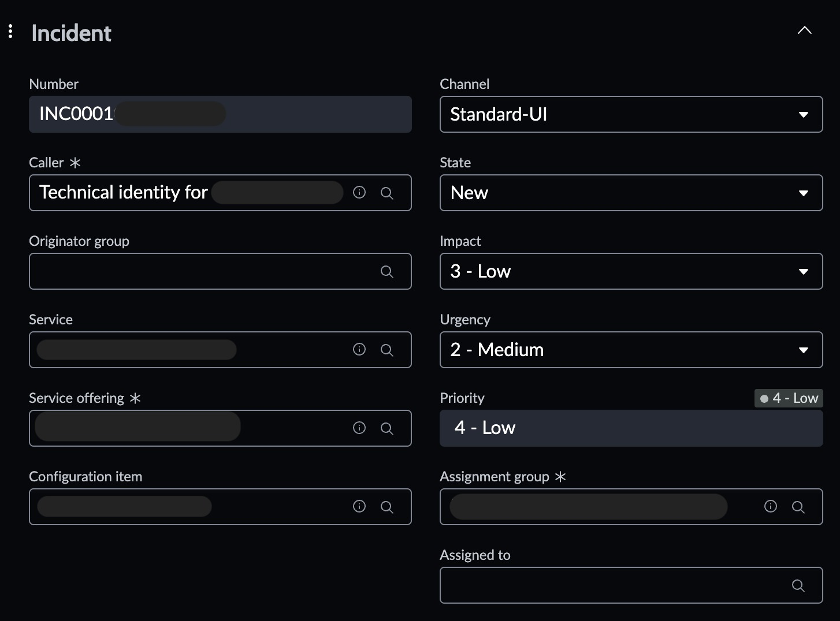
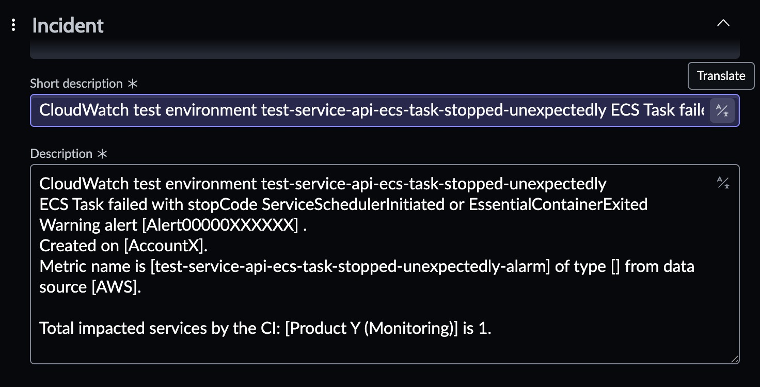
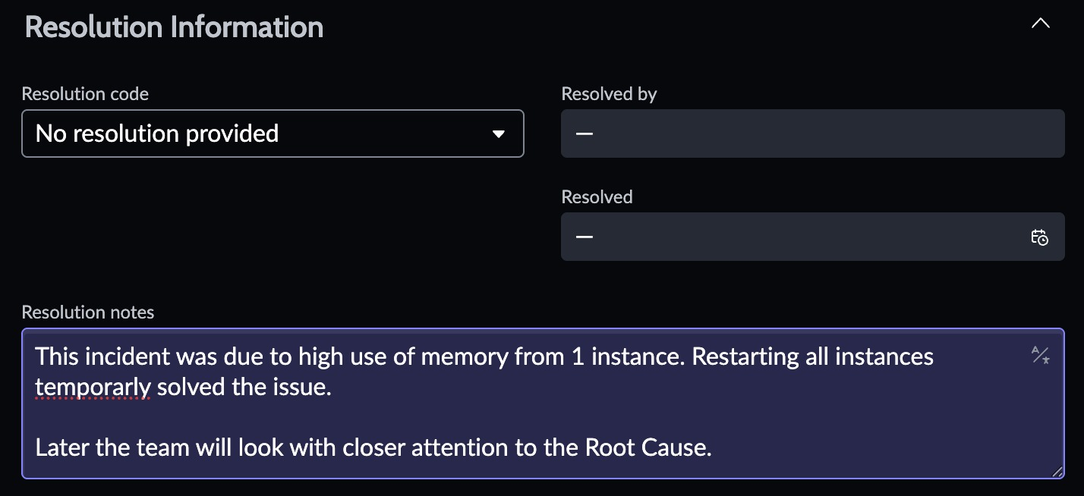
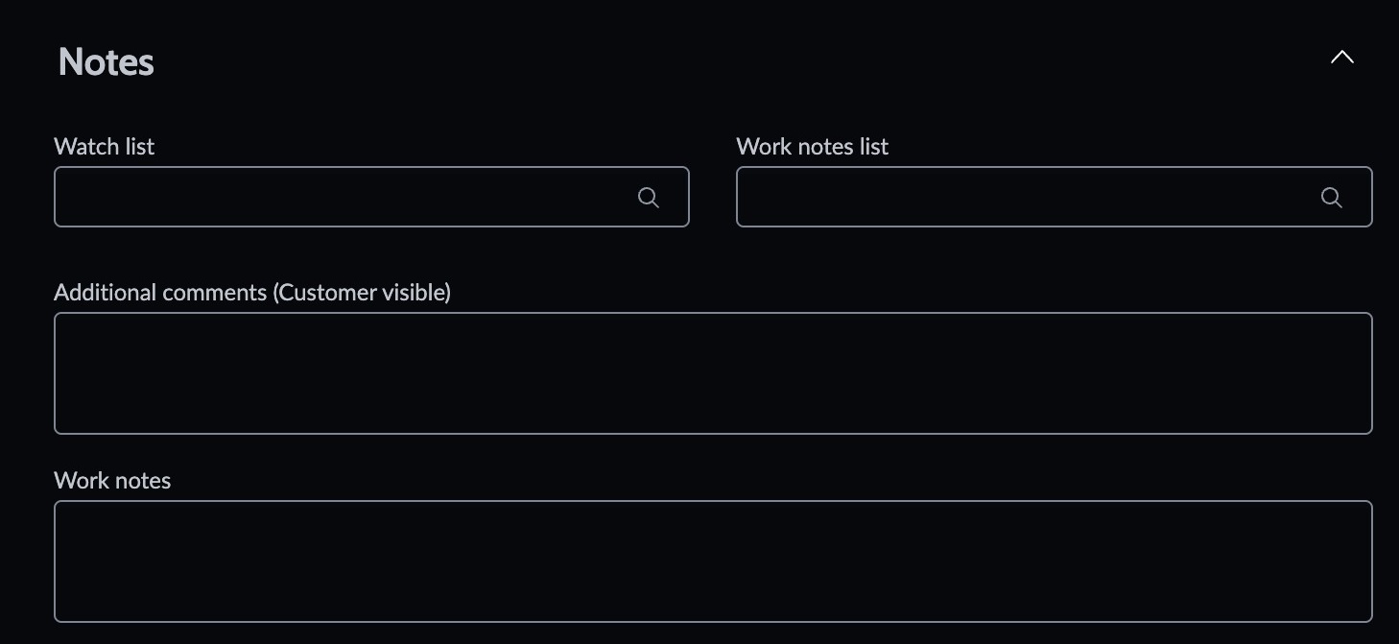
O que é um Incidente

Slide 5




Problema
Tempo de resposta
Sobrecarga
Experiência / Ambiente
Processo de análise e mitigação
Duplicados ou demasiados
Elementos inexperientes
Momentos de tensão/confusão
Custos e Disponibilidade
Serviços não disponíveis
Clientes insatisfeitos
Notes:
Momentos de tensão/confusão → falar de acordar de madrugada

Slide 6



Objetivos
Resumos de incidentes
Análise de registos
Sugestões de mitigação

Slide 7
Metodologia de Investigação
Pergunta de Investigação
PICOCT
Palavras-Chave
Critérios de I/E
PRISMA
Como é que as ferramentas de Large Language Models podem melhorar a interpretação e análise de registos de incidentes de TI?
Clarificar a pergunta
Retirar Palavras-Chave
Termos de pesquisa
Incluir: Conferências ICSE, FSE e ASE
Excluir: Artigos antes de janeiro de 2020
Artigos sem resumo
Artigos duplicados
Artigos totais: 145
Artigos deduplicados: 143 (-2)
Artigos após exclusão: 67 (-76)
Artigos incluídos: 36 (-31)
Artigos finais: 6

Slide 8

Artigos revistos
Xpert: Empowering Incident Management with Query Recommendations via Large Language Models
X-Lifecycle Learning for Cloud Incident Management using LLMs
Exploring LLM-Based Agents for Root Cause Analysis
How to mitigate the incident? an effective troubleshooting guide recommendation technique for online service systems
Identifying linked incidents in large-scale online service systems
Dynamic Graph Neural Networks-Based Alert Link Prediction for Online Service Systems

Slide 9
Soluções existentes
AWS
NEW Relic
Atlassian
Elastic

Slide 10
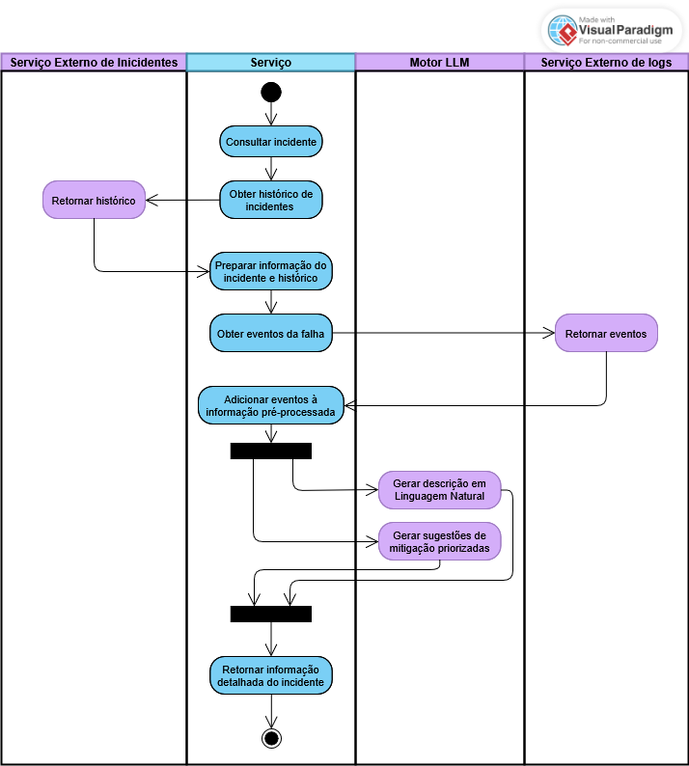
Metodologia proposta
Diagrama de Atividade
10

Slide 11
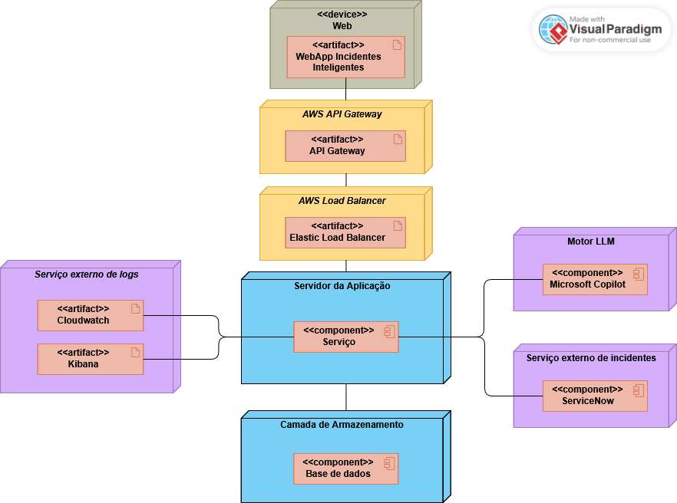
Metodologia proposta
Diagrama de Implantação

Slide 12
Pressupostos
P1 |
O conjunto de dados será entregue por uma das equipas da empresa num formato passível de utilização
Plano B |
Conjunto de dados sobre incidentes de plataformas reconhecidas
P2 |
O motor LLM a utilizar será disponibilizado pela empresa de forma a não comprometer dados
Plano B |
Desenvolver um Small Language Model (SLM) de raiz
Plano C |
Conjunto de dados sobre incidentes de plataformas reconhecidas

Slide 13
Restrições
Os dados presentes no dataset fornecido pela empresa terão de ser parcialmente/totalmente anonimizados.

Slide 14
Obrigado
João Sousa
1210631

